Slide 1
Управление делами Президента Российской Федерации
Федеральное государственное бюджетное
дошкольное образовательное учреждение
«Центр развития ребенка – детский сад № 2»
Презентация НОД по
ознакомлению с окружающим миром
в старшей группе
на тему:
«Знатоки правил пожарной безопасности»
Воспитатель:
Тарабановская
Кристина Игоревна
Москва
2018 г

Slide 2


«ЗНАТОКИ ПРАВИЛ ПОЖАРНОЙ БЕЗОПАСНОСТИ»
Выполнила:
Студентка 1 курса магистратуры, группы 105,
Тарабановская Кристина Игоревна

Slide 3

Огонь - наш друг, но при неосторожном с ним обращении, он становится коварным врагом!

Slide 4
Задачи:
Закрепить знания детей о правилах пожарной безопасности, правилах поведения при пожаре;
воспитывать чувство ответственности;
развивать уверенность и чувство взаимопомощи.

Slide 5
Отгадайте загадки
С огнем бороться мы должны-
Мы смелые работники.
Мы очень людям всем нужны,
Так кто же мы?

Slide 6
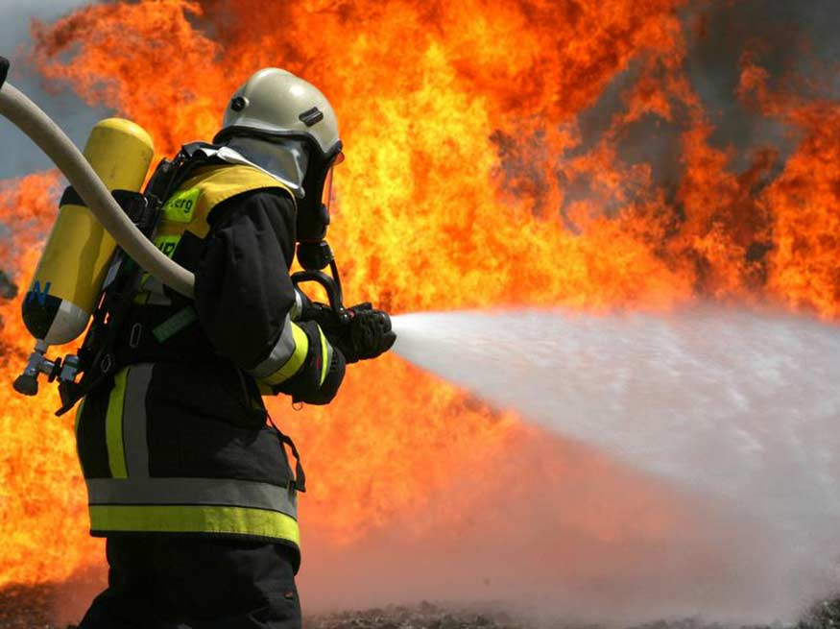

Slide 7
Если дым валит клубами,
Пламя бьется языками,
И огонь везде, и жар-
Это бедствие -…

Slide 8
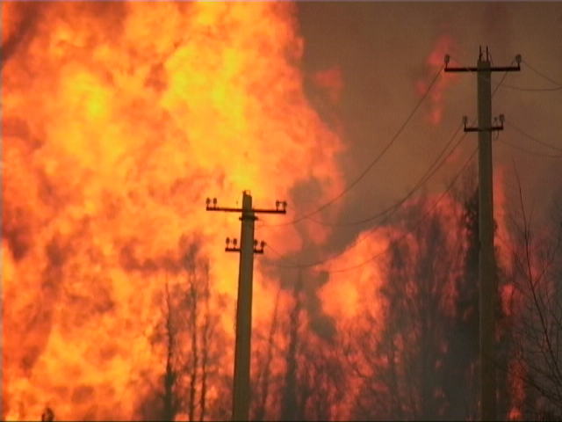

Slide 9
Спешит, гудит – дорогу дай,
Моргает синим глазом,
Примчится вовремя – спасет
Детей и взрослых разом.

Slide 10
Молодцы, ребята!
Загадки Вы отгадываете очень хорошо.
Действительно, это пожарная машина.
А кто знает, как выглядит пожарная машина?

Slide 11
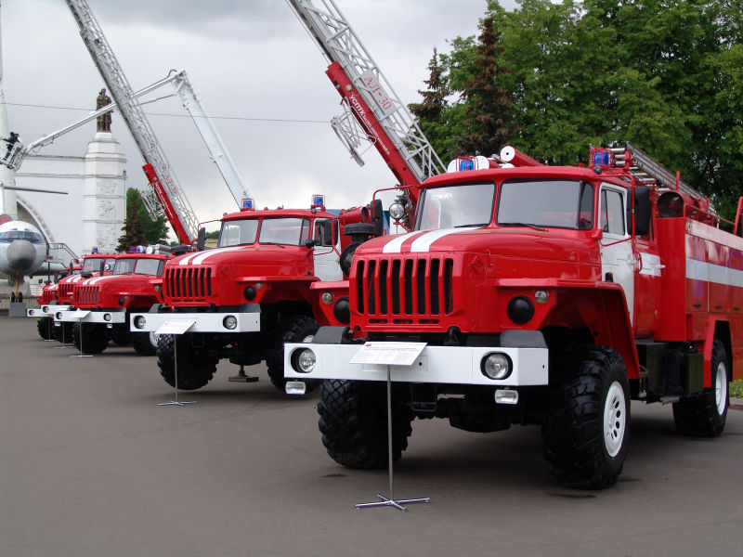

Slide 12
Пожарная машина – это машина специального назначения. Она всегда красного цвета, чтобы ее было видно издалека. Красный цвет – цвет огня. Едет пожарная машина быстро, чтобы успеть потушить огонь и спасти людей.

Slide 13
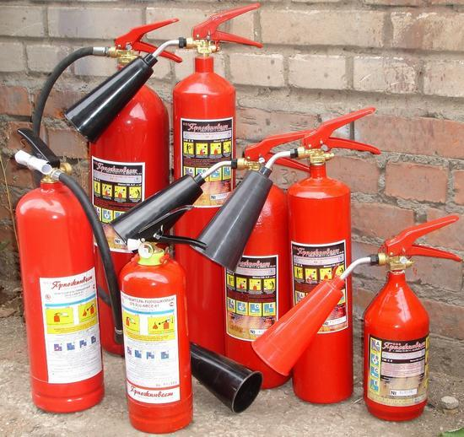
В пожарной машине всегда находится огнетушитель, в котором находится особая пена.

Slide 14
Специальные шланги – называются «рукавами». Воду в шланги накачивает насос. Если пожар на высоком этаже, то проникнуть внутрь горящего дома и спасти людей, помогает складная лестница. Имеется лопата.

Slide 15
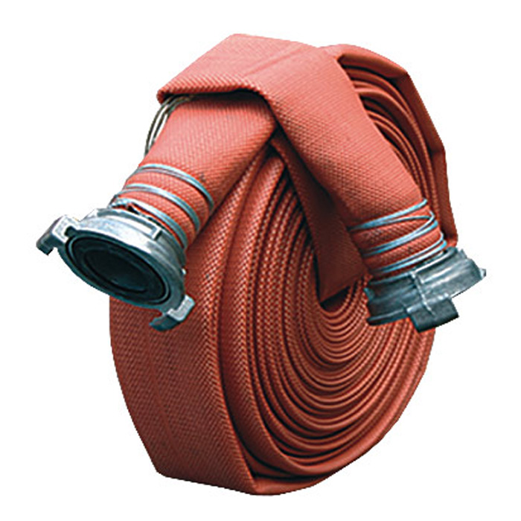

Slide 16
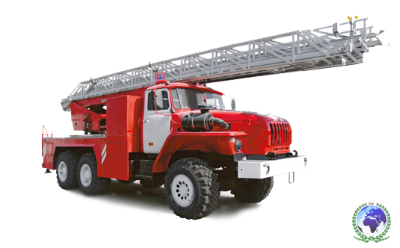

Slide 17
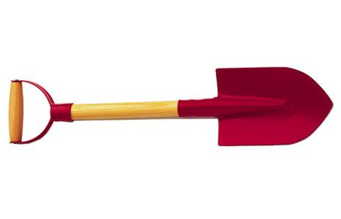

Slide 18
Игра: «Выбери предмет»
Посмотрите внимательно на экран. Здесь изображены различные предметы. Давайте представим, что мы пожарные. Некоторые предметы нам понадобятся при тушении пожара, а некоторые нет. Назовите мне те предметы, которые мы с вами возьмем на тушение пожара.

Slide 19
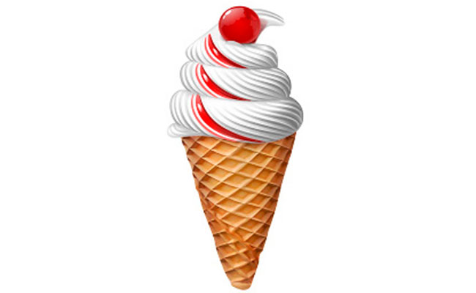

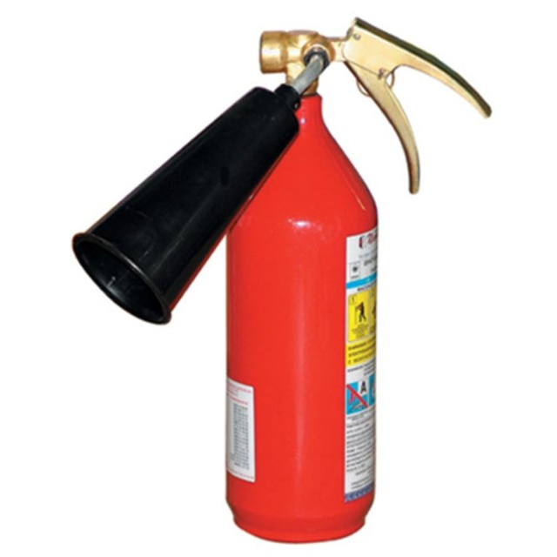

Slide 20
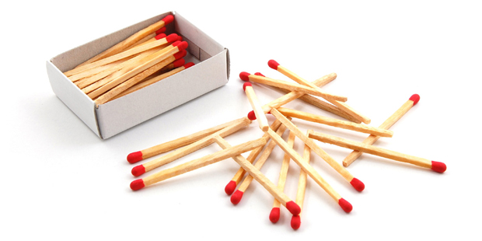
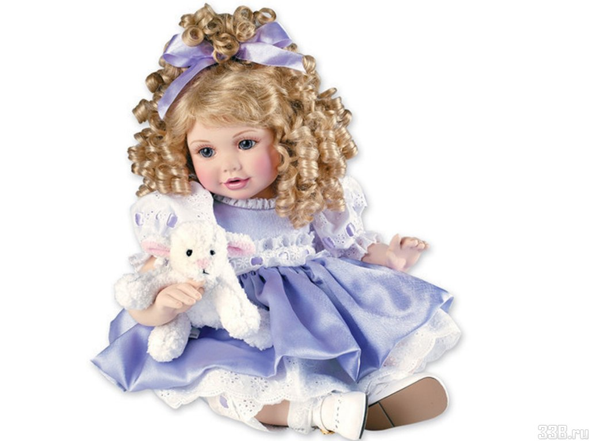

Slide 21
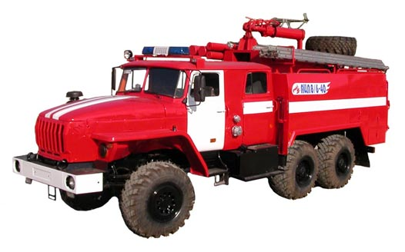
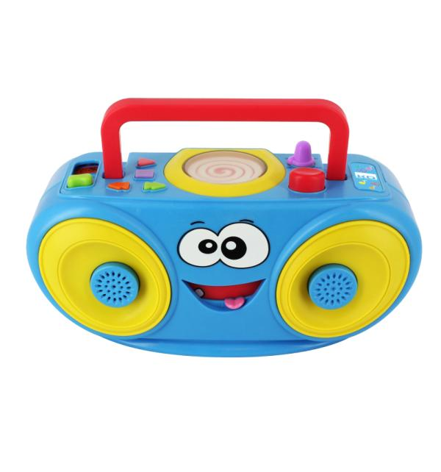
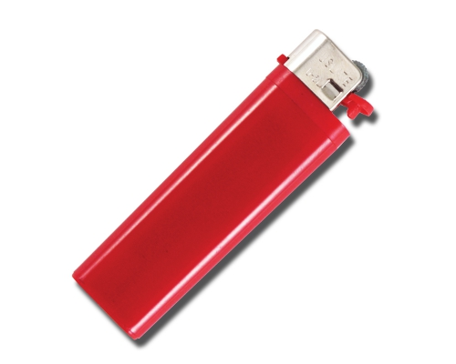

Slide 22

МОЛОДЦЫ!!!

Slide 23
Сейчас, я вам буду называть различные предметы, а вы должны мне сказать, можно ли их брать или включать без взрослых.

Slide 24
Игра: «Можно – нельзя»
- Спички
Брать нельзя.
Газовая плита
Её трогать и включать без взрослых нельзя.
Посуда
Посуду трогать можно, но осторожно.
Книги
Книги можно смотреть и читать без взрослых.
Утюг
Утюг трогать нельзя.
Игрушки
В игрушки можно играть и без взрослых.
Обогреватель
Обогреватель трогать и включать без взрослых нельзя.
Карандаши и краски
Карандаши и краски можно брать и рисовать можно, но только на бумаге.

Slide 25
Ребята, а зачем нам нужна пожарная машина?
Все вы помните сказку К.Чуковского «Путаница»?
Бабочка в сказке потушила море.
Сейчас я вам предлагаю Физкультминутку.
Мы с вами будем бабочками, повторяйте за мной.
Тут бабочка прилетела ( встают со стульев, летят )
Крылышками помахала ( машут крыльями)
Стало море потухать ( приседают )
И потухло.
Вот обрадовались звери!
Засмеялись ( смеются ) и запели ( Ура! Ура )
Ручками захлопали ( хлопают)
Ножками затопали ( топают ).
Садятся на свои места.

Slide 26
ПРАВИЛА ПРОТИВОПОЖАРНОЙ БЕЗОПАСНОСТИ

Slide 27
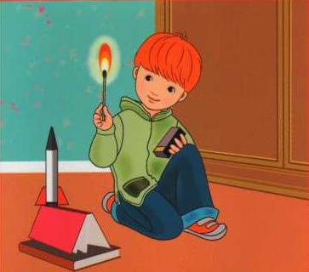

Для забавы и игры
Спичек в руки не бери!
Не шути дружок с огнём,
Чтобы не жалеть потом!
Сам костёр не разжигай
И другим не позволяй!
Даже крошка - огонёк
От пожара недалёк!

Slide 28
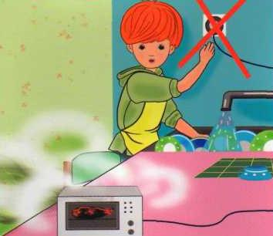
Все дети должны обязательно знать:
Электроприборы нельзя выключать
Тогда, когда руки мокры от воды.
Такая халатность - шаг до беды!

Slide 29
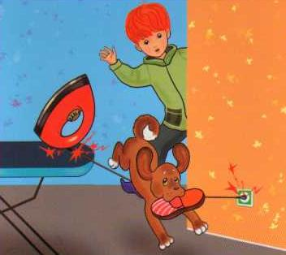
Будет включённым прибор оставаться-
Очень опасно к нему прикасаться:
Или получишь тока удар,
Или от искры начнётся пожар.
Так что времени зря не теряй
И из розетки прибор выключай!

Slide 30
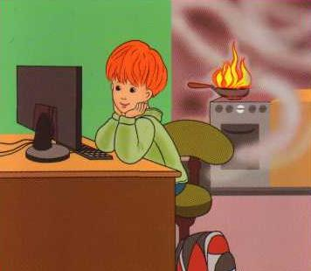
Не играй с электроплиткою.
Спрыгнет с плитки пламя прыткое!
Уголёк из печки «скок»,
И поджёг половичок.

Slide 31
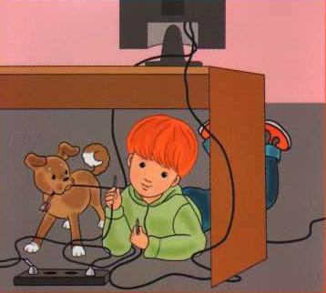
Чтобы пальчик или гвоздик
Вдруг в розетку не совать-
Электричество опасно-
Это каждый должен знать!

Slide 32
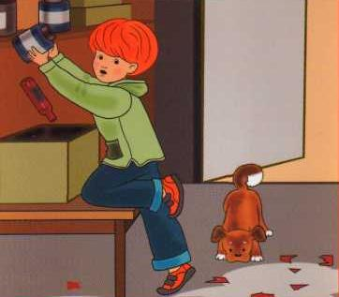
Быть нельзя огня вблизи,
Там, где краски, газ, бензин;
Ведь о них нам не напрасно
Говорят «Огнеопасно!»

Slide 33
Сегодня мы с вами закрепили много правил поведения с огнем, сейчас проверим, какие вы внимательные, предлагаю поиграть в игру:
«Это я, это я, это все мои друзья»
Я буду задавать вопросы, а вы должны хором ответить: «Это я, это я, это все мои друзья!»
Кто унюхав запах гари, сообщает о пожаре?
Кто из вас, заметив дым, закричит: «Пожар, горим»?
Кто из вас шалит с огнем утром, вечером и днем?
Кто от маленькой сестрички, незаметно прячет спички?
Кто из вас шалит с огнем? Признавайтесь честно в том.
Кто костров не разжигает и другим не разрешает?

Slide 34
Молодцы, ребята!!!
Правила пожарные без запинки знай.
Правила пожарные строго соблюдай.
Утром, вечером и днем
Осторожен будь с огнем!

Slide 35
Соблюдайте правила пожарной безопасности ! ! !

